Slide 3
HTX DƯỢC LIỆU PHỦ QUỲ
Địa chỉ: Xóm 10, xã Nghĩa Thuận, Thị xã Thái Hoà, tỉnh Nghệ An
Người đại diện: Nguyễn Diệu Thúy
Chức vụ: Giám đốc
Số điện thoại liên hệ: 0989.302.304
Các loại giấy tờ hợp pháp: Giấy ĐKKD, Giấy chứng nhận cơ sở đủ điều kiện ATTP, Giấy chứng nhận mã vạch
Ngành nghề SX & KD chính: Sản xuất tinh bột nghệ, Hà Thủ Ô
Các loại sản phẩm được đơn vị sản xuất, cung cấp hiện nay: Tinh nghệ đen, tinh nghệ đỏ, viên tinh nghệ mật ong, Hà Thủ Ô
Quy cách đóng gói: Gói 200gr; 500gr; 1kg, hộp 500gr; 1kg
Thời điểm sản phẩm có bán ra thị trường: Quanh năm

Slide 4
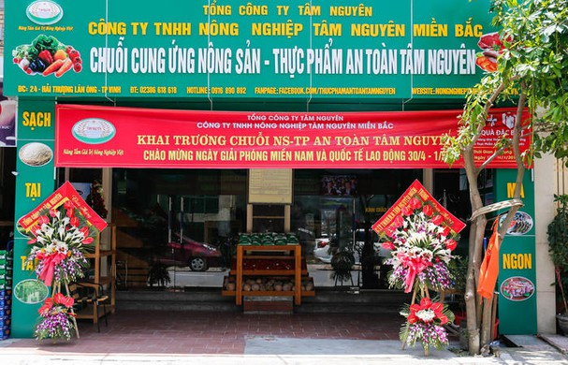
CÔNG TY CP ĐẦU TƯ VÀ PHÁT TRIỂN NN TÂM NGUYÊN
Địa chỉ: 19, B2, A4 Nguyễn Bỉnh Khiên, TP Vinh, tỉnh Nghệ An
Người đại diện: Nguyễn Công Thông
Chức vụ: Quản lý
Số điện thoại liên hệ: 0968.769.777
Các loại giấy tờ hợp pháp: Giấy ĐKKD, Giấy chứng nhận cơ sở đủ điều kiện ATTP, Giấy chứng nhận mã vạch
Ngành nghề SX & KD chính: Kinh doanh thực phẩm sạch
Các loại sản phẩm được đơn vị sản xuất, cung cấp hiện nay: Kinh doanh thực phẩm sạch, an toàn: Rau củ quả, thịt, hải sản,…
Thời điểm sản phẩm có bán ra thị trường: Quanh năm

Slide 5
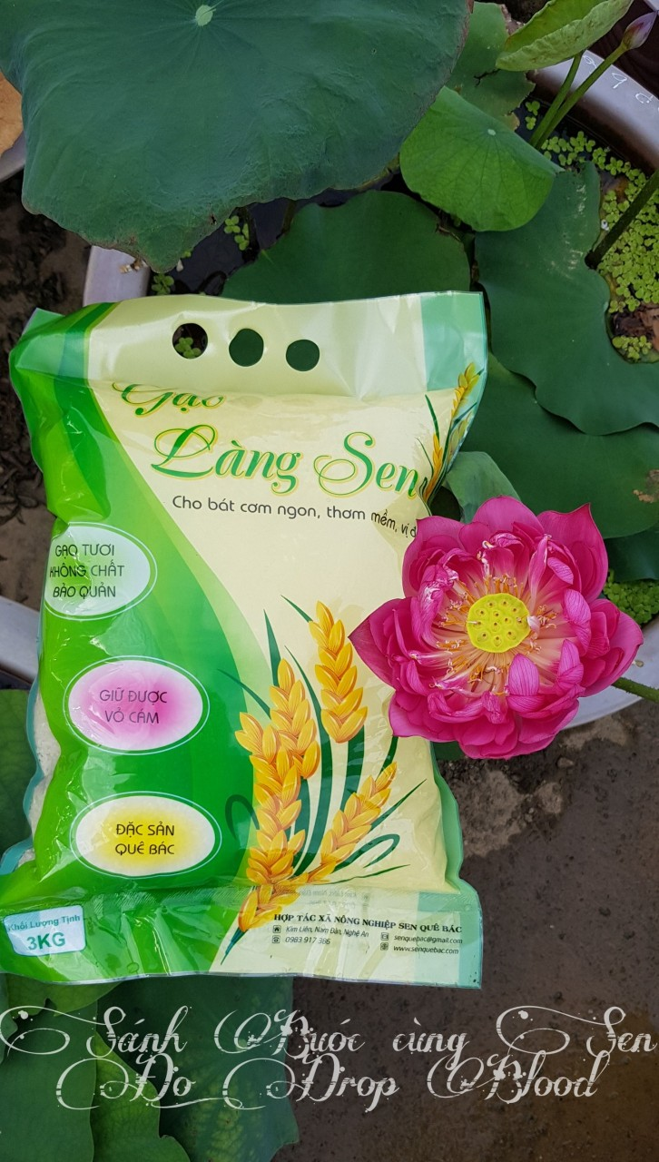
HTX Nông nghiệp Sen Quê Bác
Địa chỉ: Xóm Mậu 2, Kim Liên, Nam Đàn
Người đại diện: Phạm Kim Tiến
Chức vụ: Giám đốc
Số điện thoại liên hệ: 0949.478.986
Các loại giấy tờ hợp pháp: Giấy ĐKKD, Giấy chứng nhận cơ sở đủ điều kiện ATTP, Giấy xác nhận kiến thức ATTP, ..
Ngành nghề SX & KD chính: Trồng chăm sóc, bảo tồn và chế biên sâu các sản phẩm về sen
Các loại sản phẩm được đơn vị sản xuất, cung cấp hiện nay: Gạo Làng Sen, Trà lá sen, Trà ướp bông sen, Hạt sen sấy giòn.
Quy cách: 3kg, 100g, 50g, 120g
Thời điểm sản phẩm có bán ra thị trường: Quanh năm

Slide 6
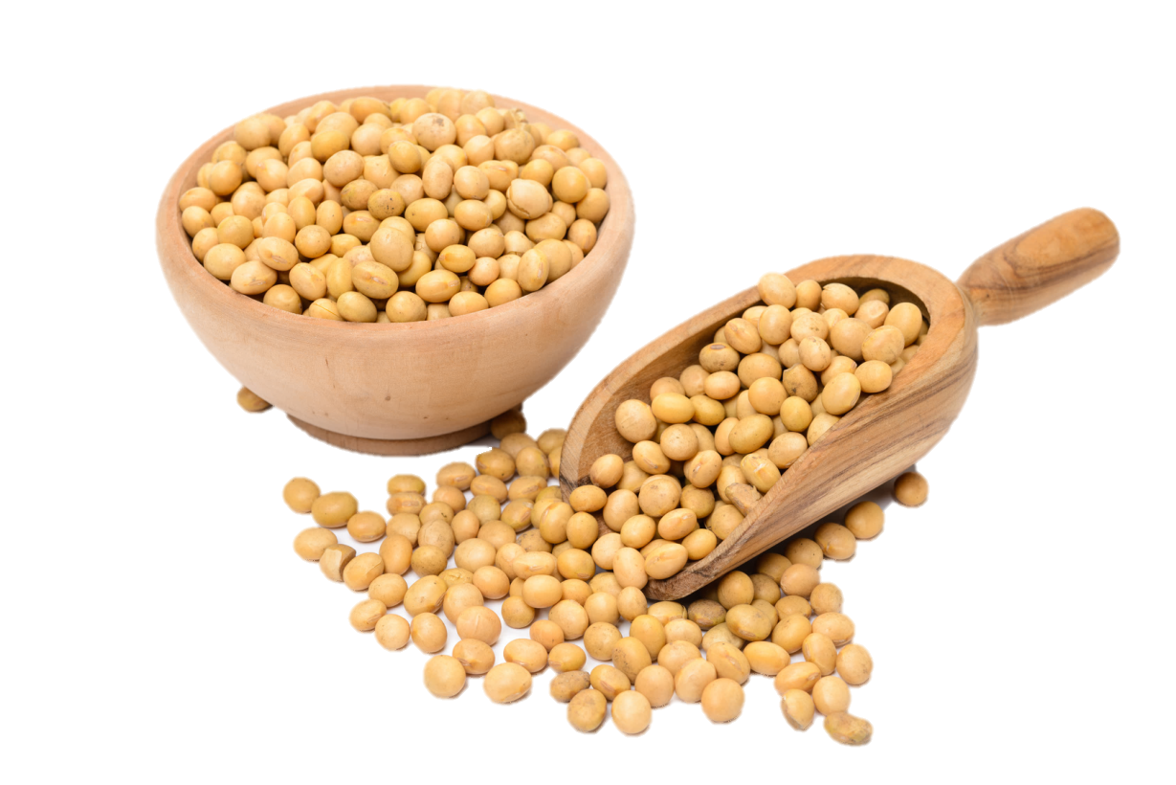
HTX chế biến và kinh doanh các sản phẩm nông nghiệp Nam Đàn
Địa chỉ: Khối Phan Bội Châu, thị trấn Nam Đàn, huyện Nam Đàn, tỉnh Nghệ An
Người đại diện: Phạm Hải Đường
Chức vụ: Giám đốc
Số điện thoại liên hệ: 0979.325.134
Các loại giấy tờ hợp pháp: Giấy ĐKKD, Giấy chứng nhận cơ sở đủ điều kiện ATTP, Giấy chứng nhận mã vạch, Nhãn mác, Tem truy xuất nguồn gốc điện tử.
Ngành nghề SX & KD chính: Sản xuất Tương Sa Nam.
Các loại sản phẩm được đơn vị sản xuất, cung cấp hiện nay: Tương Sa Nam
Quy cách đóng gói: Chai 600ml; 1 lit; 2 lit
Quy mô, số lượng sản xuất: 250.000 lit/năm
Thời điểm sản phẩm có bán ra thị trường: Quanh năm

Slide 7
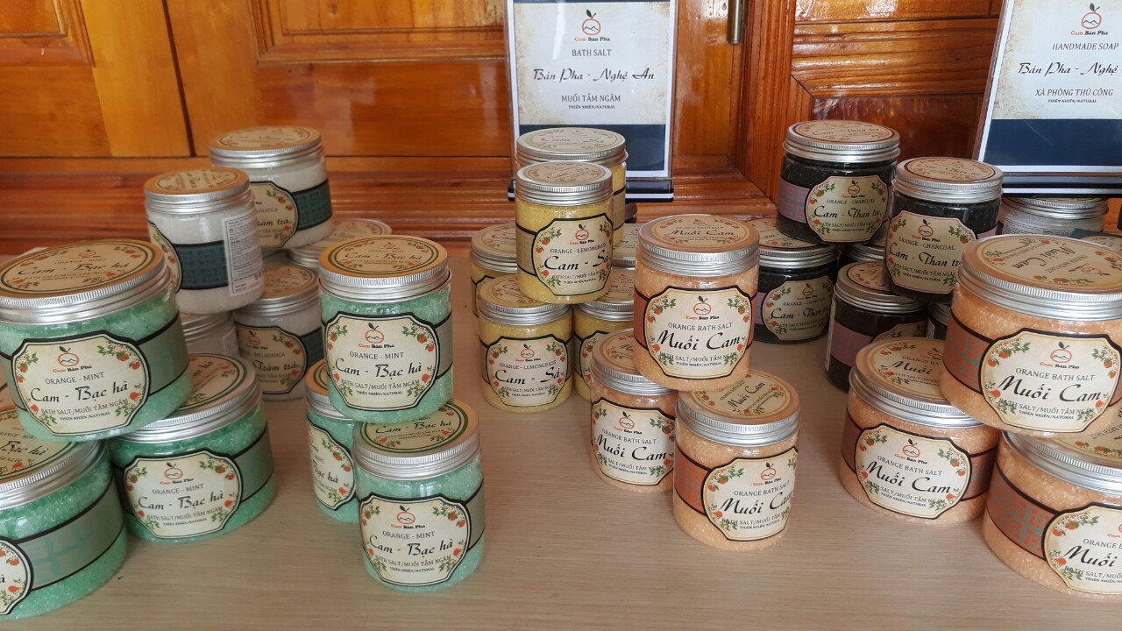
HTX DVSXNN CB KD cam và các SP từ cam Bản Pha
Địa chỉ: Bản Pha, Yên Khê, Con Cuông
Người đại diện: Trần Văn Kính
Chức vụ: Giám đốc
Số điện thoại liên hệ: 00942345968
Các loại giấy tờ hợp pháp: Giấy ĐKKD, Giấy chứng nhận cơ sở đủ điều kiện ATTP, Tem truy xuất nguồn gốc, Nhãn mác.
Ngành nghề SX & KD chính: SX và KD cây ăn quả có múi, các sản phẩm từ cam
Các loại sản phẩm được đơn vị sản xuất, cung cấp hiện nay: Cam, dầu cam, mứt cam, tinh dầu cam, siro cam, rượu cam,…
Quy cách đóng gói: Cam đóng thùng 10kg; 20kg; hoặc đóng thùng theo yêu cầu của khách hàng.
Quy mô, số lượng sản xuất: Cam 70.000 tấn/năm
Thời điểm sản phẩm có bán ra thị trường: Quanh năm

Slide 8
HTX dịch vụ nông nghiệp 19/5
Địa chỉ: Xã Nghĩa Lâm, huyện Nghĩa Đàn, tỉnh Nghệ An
Người đại diện: Lê Sỹ Đỉnh
Chức vụ: Giám đốc
Số điện thoại liên hệ: 035.2097.456
Các loại giấy tờ hợp pháp: Giấy ĐKKD, Giấy chứng nhận cơ sở đủ điều kiện ATTP, Tem truy xuất nguồn gốc, Nhãn mác, Giấy chứng nhận VietGAP
Ngành nghề SX & KD chính: SX và KD các loại cây giống, cây ăn quả, vật tư nông nghiệp
Các loại sản phẩm được đơn vị sản xuất, cung cấp hiện nay: Cây giống, ổi giống Đài Loan (giống ổi lê), bơ, bưởi
Quy cách đóng gói: Đóng thùng 5kg; 10kg; 30kg
Quy mô, số lượng sản xuất: 800 tấn/năm (ổi)
Thời điểm sản phẩm có bán ra thị trường: Quanh năm

Slide 9
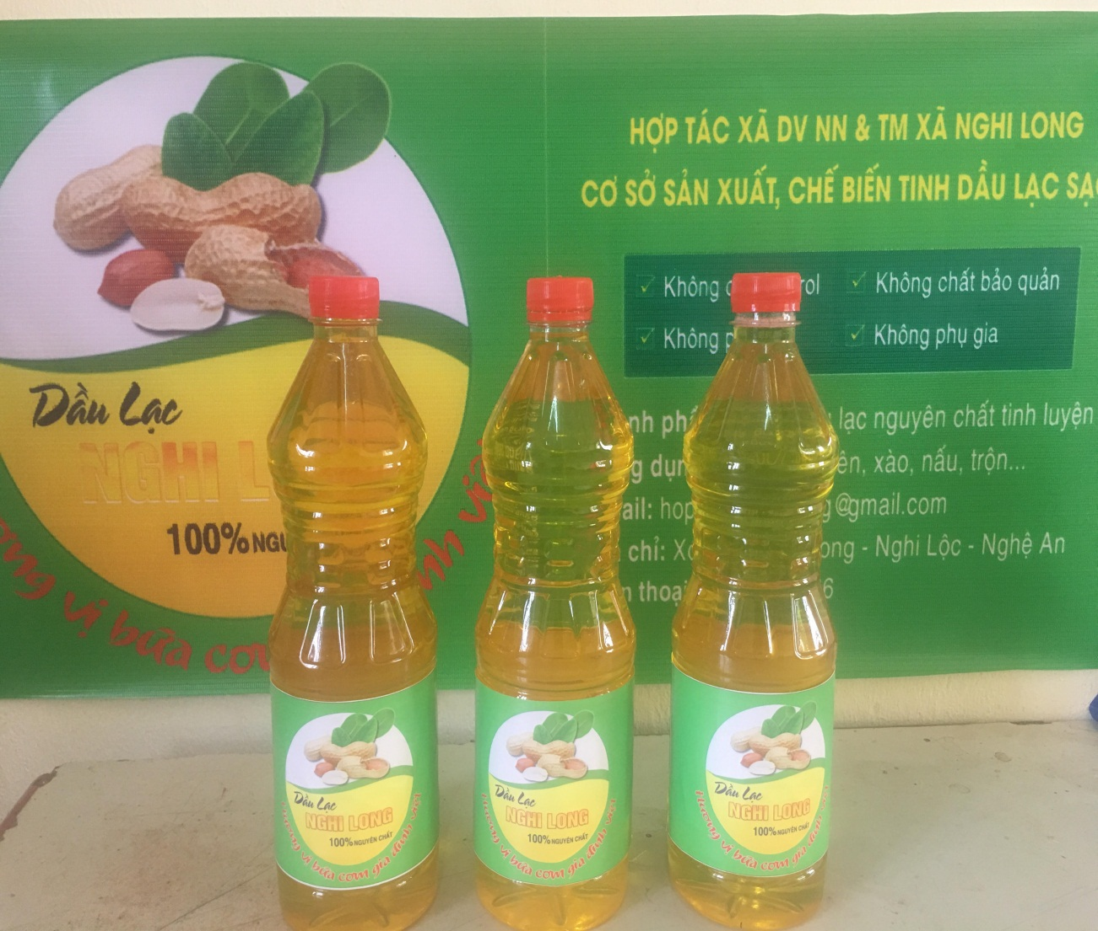
Hợp tác xã Nghi Long
Địa chỉ: Xóm 8, xã Nghi Long, huyện Nghi Lộc, tỉnh Nghệ An
Người đại diện: Nguyễn Quang Cảnh
Chức vụ: Giám đốc
Số điện thoại liên hệ: 0913.076.385
Các loại giấy tờ hợp pháp: Giấy ĐKKD, Giấy chứng nhận cơ sở đủ điều kiện ATTP, Nhãn mác
Ngành nghề SX & KD chính: Sản xuất, chế biến và kinh doanh các sản phẩm từ lạc, SX rau củ quả sạch
Các loại sản phẩm được đơn vị sản xuất, cung cấp hiện nay: Dầu lạc, lạc nhân (Giống lạc sen), rau củ quả sạch
Quy cách đóng gói: Dầu lạc chai 1lit; 2 lit; 5 lit;
Quy mô, số lượng sản xuất: Dầu lạc 200 lit/ngày;
Thời điểm sản phẩm có bán ra thị trường: Quanh năm

Slide 10
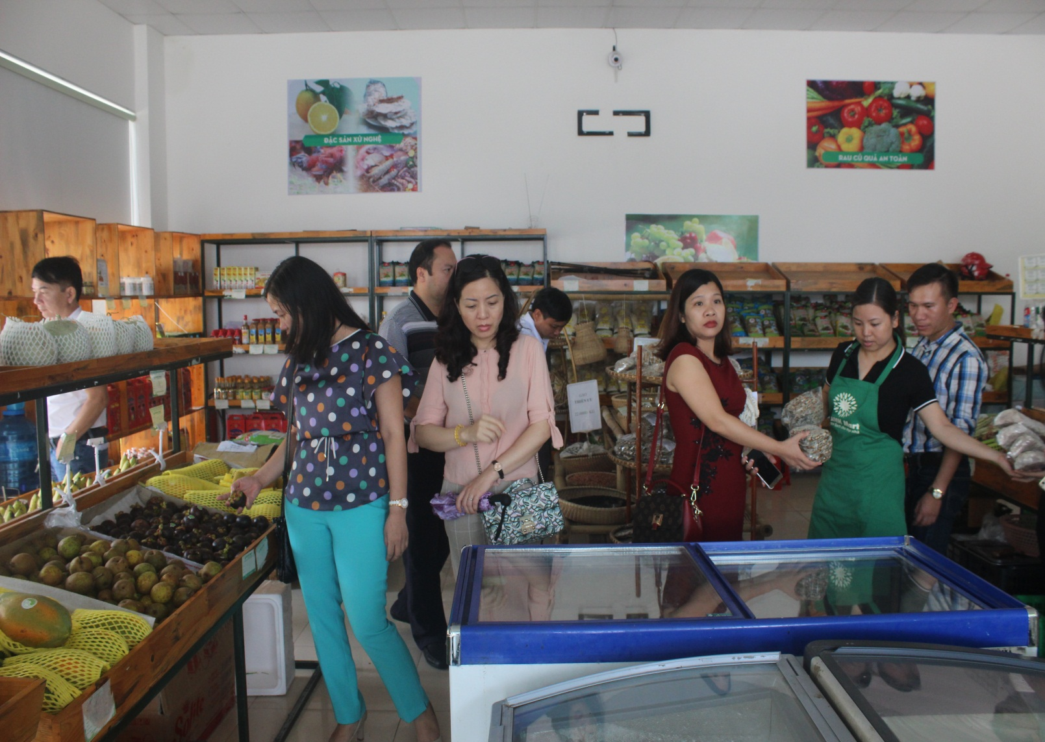
Liên hiệp HTX sản xuất và tiêu thụ nông sản thực phẩm an toàn Nghệ An
Địa chỉ: Số1 3, Nguyễn Sỹ Sách, TP Vinh, tỉnh Nghệ An
Người đại diện: Nguyễn Thị Quỳnh Trang
Chức vụ: Quản lý
Số điện thoại liên hệ: 01234000023
Các loại giấy tờ hợp pháp: Giấy ĐKKD, Giấy chứng nhận VIETGAP, VSATTP
Ngành nghề SX & KD chính: SX và tiêu thụ nông sản
Các loại sản phẩm được đơn vị sản xuất, cung cấp hiện nay: Nông sản, thực phẩm sạch

Slide 11
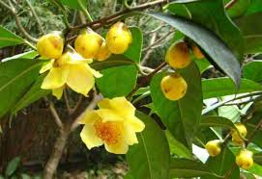
Hợp tác xã SXKD sản phẩm
Quế Phong
Địa chỉ: Thị trấn Kim Sơn, Quế Phong, tỉnh Nghệ An
Người đại diện: Sầm Thị Yến
Chức vụ: Giám đốc
Số điện thoại liên hệ: 0946080929
Các loại giấy tờ hợp pháp: Giấy chứng nhận cơ sở đủ điều kiện, Nhãn mác,
Ngành nghề SX & KD chính: sản phẩm vùng miền
Các loại sản phẩm được đơn vị sản xuất, cung cấp hiện nay: Chè hoa vàng, rượu mú tần,…
Thời điểm sản phẩm có bán ra thị trường: Quanh năm

Slide 12
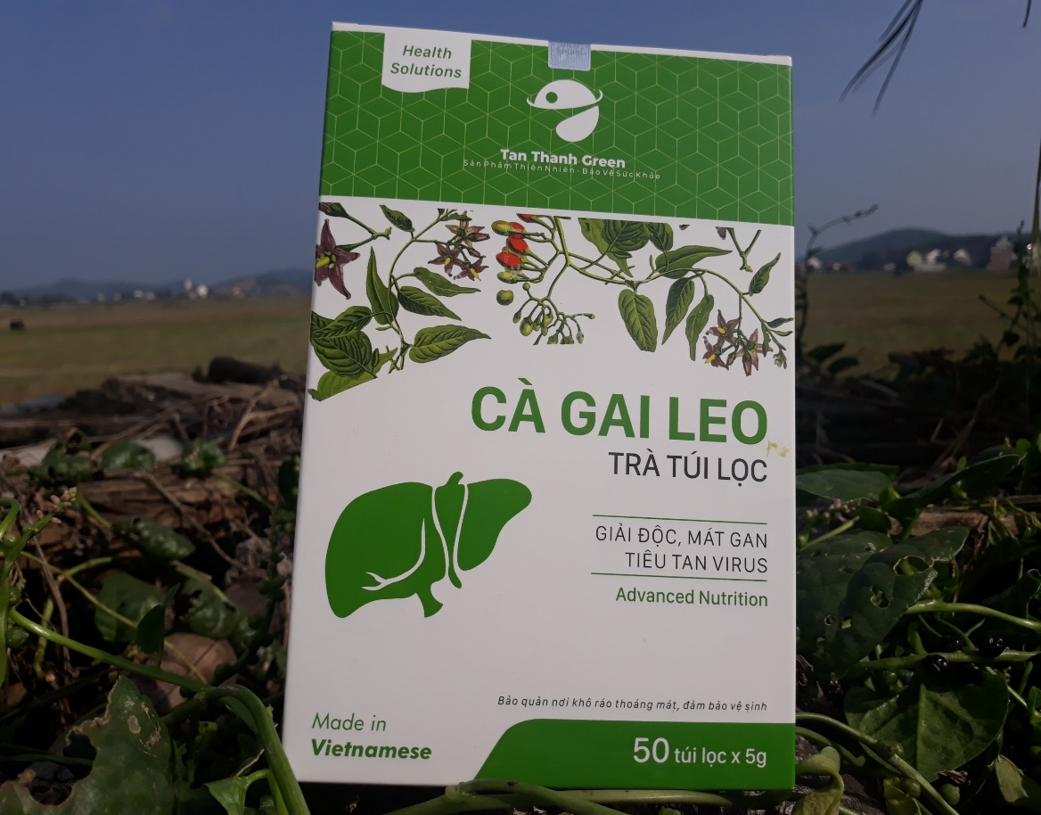
CSSX Cà gau leo Tân Thành Green
Địa chỉ: Tân Thành, huyện Yên Thành, tỉnh Nghệ An
Người đại diện: Trần Trọng Phi Chức vụ: Giám Đốc
Số điện thoại liên hệ: 0986.816.461
Các loại giấy tờ hợp pháp: Giấy ĐKKD, Giấy chứng nhận cơ sở đủ điều kiện ATTP, mã vạch
Ngành nghề SX & KD chính: SX và KD Cà gai leo túi lọc
Các loại sản phẩm được đơn vị sản xuất, cung cấp hiện nay: SX và KD Cà gai leo túi lọc
Quy cách đóng gói: Đóng bao chân không, hộp nhựa, hộp giấy
Thời điểm sản phẩm có bán ra thị trường: Quanh năm

Slide 13
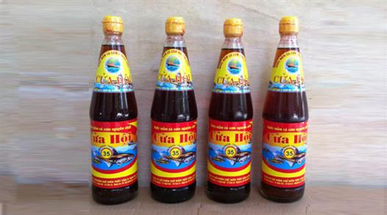
LÀNG NGHỀ NƯỚC MẮM CỬA HỘI
Địa chỉ: Cửa Hội, Cửa Lò, tỉnh Nghệ An
Người đại diện: Nguyễn Thị Trinh
Số điện thoại liên hệ: 0886868886
Các loại giấy tờ hợp pháp: Giấy chứng nhận VSATTP, truy xuất nguồn gốc
Ngành nghề SX & KD chính: Chế biến hải sản
Các loại sản phẩm được đơn vị sản xuất, cung cấp hiện nay: Nước mắm các loại, Ruốc,…
Quy mô, số lượng sản xuất:Nước mắm 100.000l; ruốc: 30 tấn
Thời điểm sản phẩm có bán ra thị trường: Quanh năm

Slide 14
HỢP TÁC XÃ THANH THỦY
Địa chỉ: Xã Nam Thanh, Huyện Nam Đàn, tỉnh Nghệ An
Người đại diện: Hồ Thị Diệu Thúy Chức vụ: Giám Đốc
Số điện thoại liên hệ: 0916.394.313
Các loại giấy tờ hợp pháp: Giấy ĐKKD, Giấy chứng nhận cơ sở đủ điều kiện ATTP, mã vạch
Ngành nghề SX & KD chính: SX và KD nước hoa Hồng
Các loại sản phẩm được đơn vị sản xuất, cung cấp hiện nay: SX và KD Nước hoa hồng
Thời điểm sản phẩm có bán ra thị trường: Quanh năm

Slide 15
HỢP TÁC XÃ MẬT MÍA
NAM CƯỜNG
Địa chỉ: Phường Quang Phong, TX Thái Hòa, tỉnh Nghệ An
Người đại diện: Phan Chí Dũng Chức vụ: Giám Đốc
Số điện thoại liên hệ: 0963.374.368
Các loại giấy tờ hợp pháp: Giấy ĐKKD, Giấy chứng nhận cơ sở đủ điều kiện ATTP, mã vạch
Ngành nghề SX & KD chính: SX và KD Mật mía
Các loại sản phẩm được đơn vị sản xuất, cung cấp hiện nay: SX và KD Mật Mía
Thời điểm sản phẩm có bán ra thị trường: Quanh năm

Slide 16
HTX Chanh Nam Đàn
Chanh Thiên Nhẫn
Địa chỉ: Xã Nam Kim. Huyện Nam Đàn, tỉnh Nghệ An
Người đại diện: Đặng Văn Hóa
Chức vụ: Giám đốc
Số điện thoại liên hệ: 0987.932.308
Các loại giấy tờ hợp pháp: Giấy ĐKKD, Giấy chứng nhận cơ sở đủ điều kiện ATTP, Tem truy xuất nguồn gốc, Nhãn mác, Giấy chứng nhận VietGAP
Ngành nghề SX & KD chính: SX và KD các sản phẩm từ Chanh
Các loại sản phẩm được đơn vị sản xuất, cung cấp hiện nay: Bột chanh nguyên chất, hòa tan. Nước cốt chanh, tinh dầu chanh, bột lá chanh,…..
Quy cách đóng gói: Đóng thùng 5kg; 10kg; 30kg
Quy mô, số lượng sản xuất: 800 tấn/năm (ổi)
Thời điểm sản phẩm có bán ra thị trường: Quanh năm

